Slide 1

Aula X - Independências Latino Americanas
Alexandre e Carlinhos

Slide 2

ENEM 2007 Em 4 de julho de 1776, as treze colônias que vieram inicialmente a constituir os Estados Unidos da América (EUA) declaravam sua independência e justificavam a ruptura do Pacto Colonial. Em palavras profundamente subversivas para a época, afirmavam a igualdade dos homens e apregoavam como seus direitos inalienáveis: o direito à vida, à liberdade e à busca da felicidade.
Afirmavam que o poder dos governantes, aos quais cabia a defesa daqueles direitos, derivava dos governados. Esses conceitos revolucionários que ecoavam o Iluminismo foram retomados com maior vigor e amplitude treze anos mais tarde, em 1789, na França. Emília Viotti da Costa. Apresentação da coleção. In: Wladimir Pomar. Revolução Chinesa. São Paulo: UNESP, 2003 (com adaptações).
Considerando o texto acima, acerca da independência dos EUA e da Revolução Francesa, assinale a opção correta.
A independência dos EUA e a Revolução Francesa integravam o mesmo contexto histórico, mas se baseavam em princípios e ideais opostos.
O processo revolucionário francês identificou-se com o movimento de independência norte-americana no apoio ao absolutismo esclarecido.
Tanto nos EUA quanto na França, as teses iluministas sustentavam a luta pelo reconhecimento dos direitos considerados essenciais à dignidade humana.
Por ter sido pioneira, a Revolução Francesa exerceu forte influência no desencadeamento da independência norte- americana.
Ao romper o Pacto Colonial, a Revolução Francesa abriu o caminho para as independências das colônias ibéricas situadas na América.

Slide 3
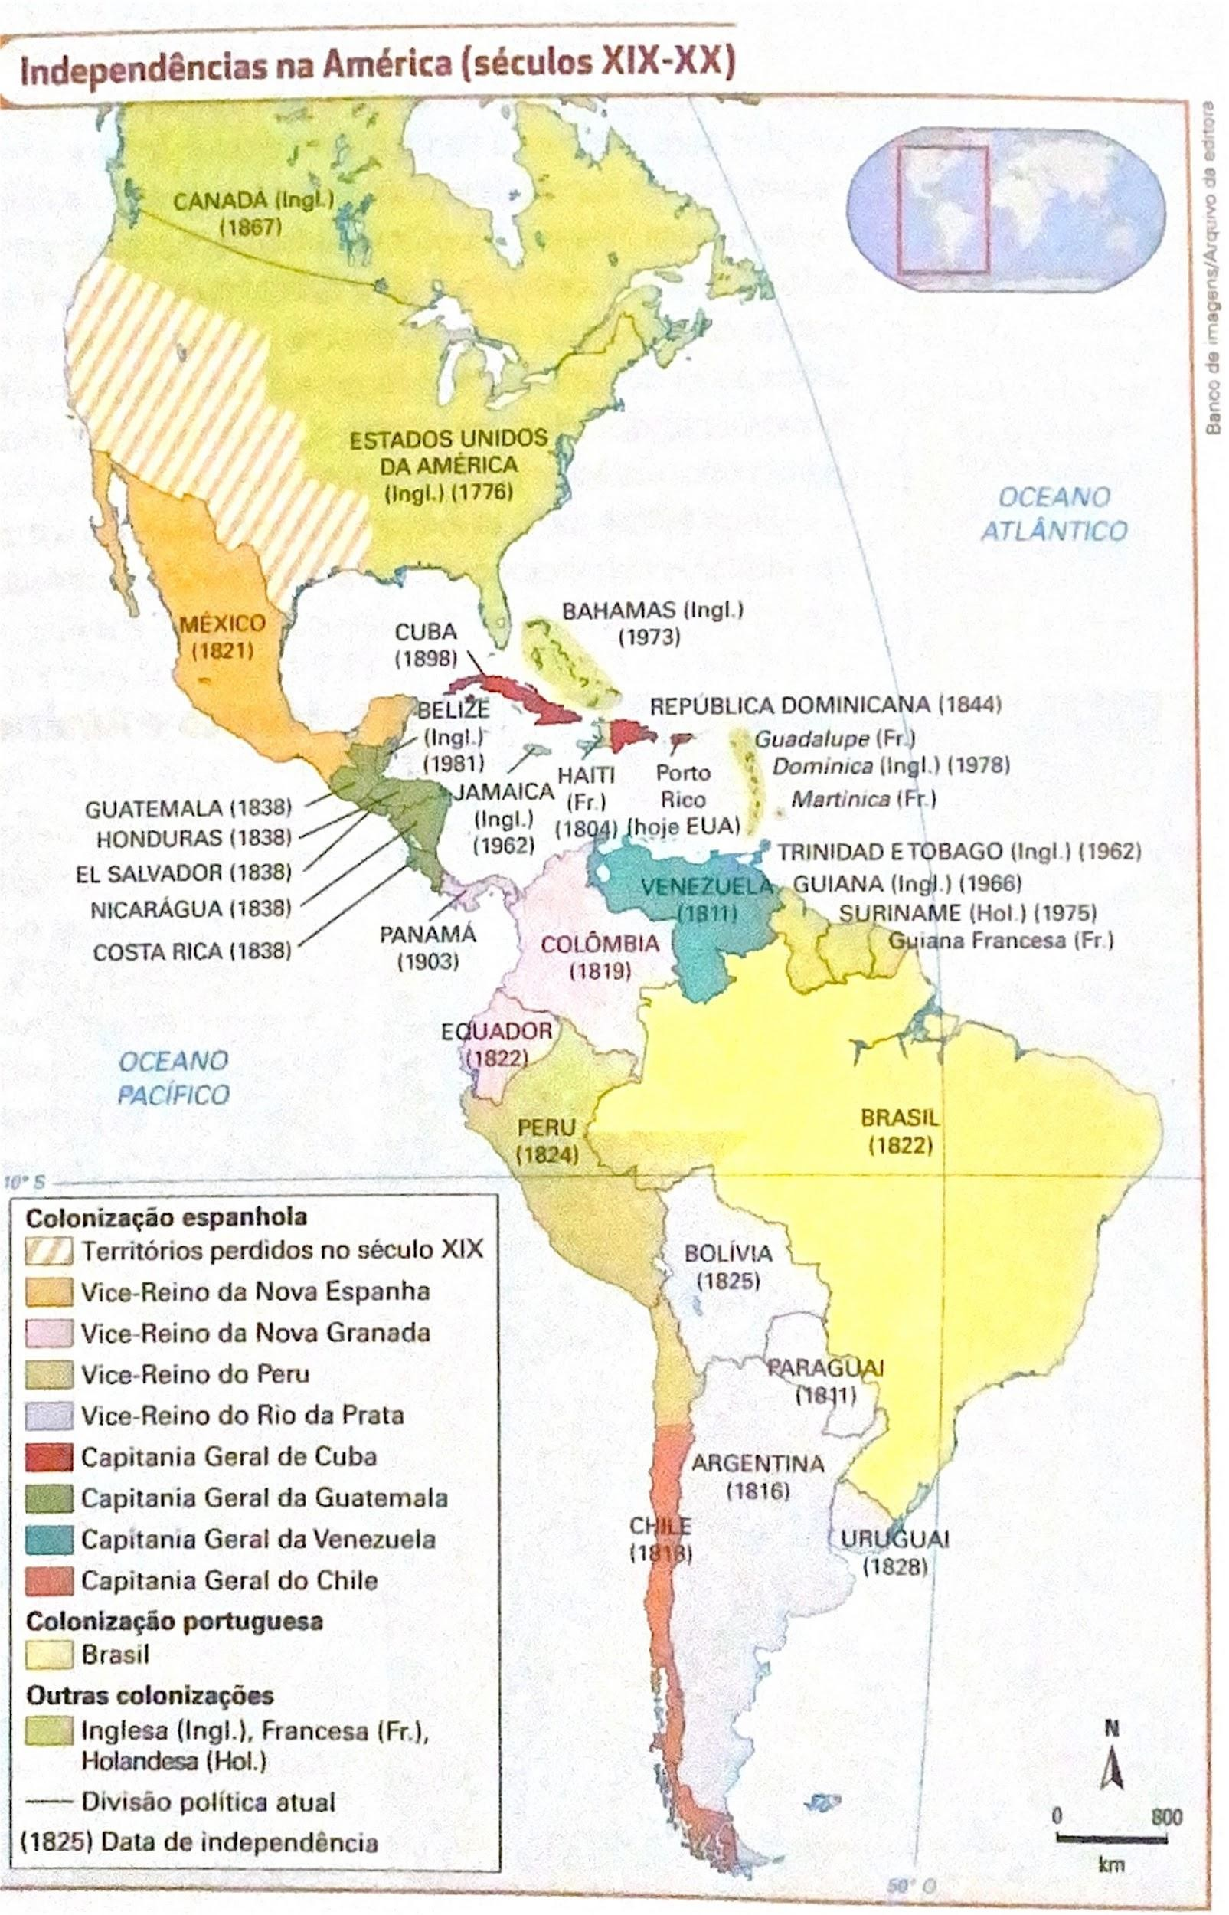

Slide 4
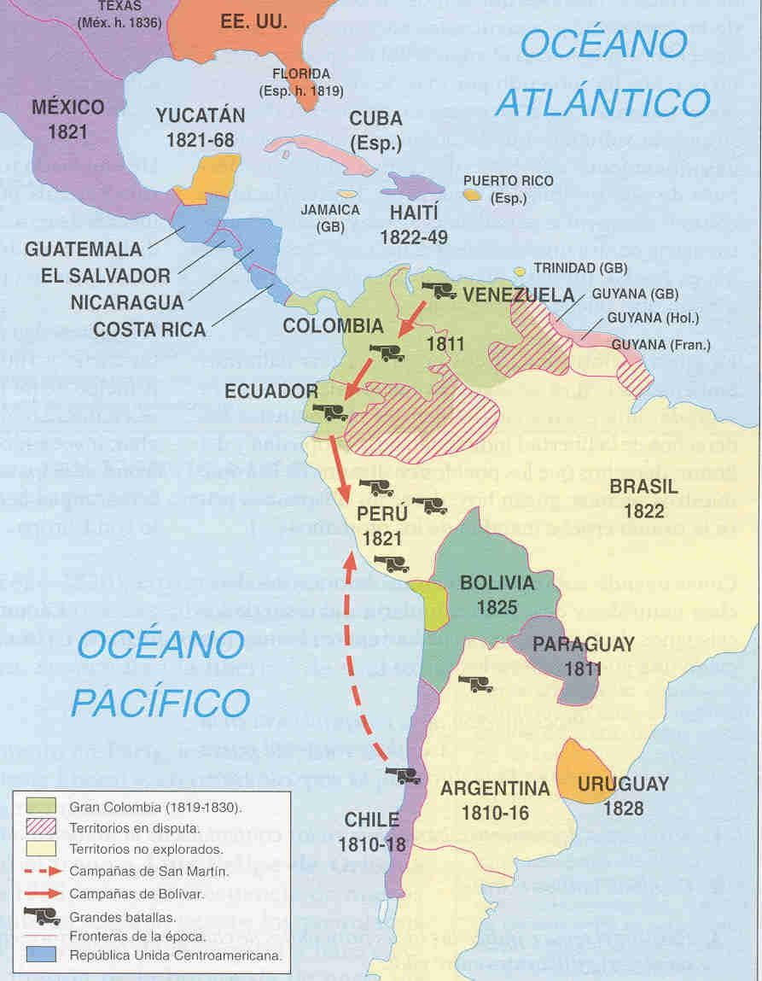

Slide 5
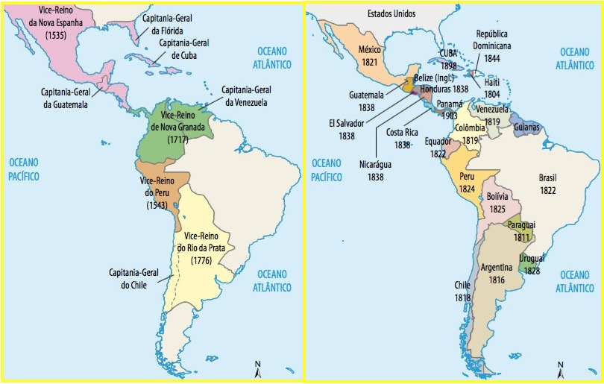
Comparação entre colonização x Independência

Slide 6


